Slide 1
Verumint
Capstone -005D
Integrantes:
Cristobal Maluenda - Matías Rodríguez - Eugenio Astrosa

Slide 2

Definicion

Slide 3

Definición
En Chile actualmente por parte de muchos de los colegios se implementó un plan de “Inclusión” el cual muchas veces se opta por hacer que niños con la situación de poseer el diagnóstico de TEA son integrados en un plan de estudio general, lo cual puede causar que no reciban la ayuda ni las herramientas que una persona en su situación necesitan.
Las consecuencias de esta “Inclusión” ocasionan que alumnos con TEA puedan llegar a sufrir tanto en el ámbito educativo al no estar adaptado a su situación, causa frustración a la persona y también la falta de verdadero apoyo psicológico y emocional al no haber un equipo especializado en ello.
Nosotros creemos que una verdadera inclusión para aquellas personas debería ser incorporar planes de estudio y equipos especializados para ellos, pudiendo brindarles las herramientas que a ellos les facilite para poder desarrollarse y poder competir con el resto a su manera

Slide 4

EL PROBLEMA

Slide 5

Problema
En la actualidad, hay chicos/chicas u otros que han crecido a lo largo de su vida teniendo TEA sin haber sido diagnosticados.
En la actualidad aunque la gente se preocupe más, sobre su situación también mucha gente exagera ya sea por moda u otros motivos su situación pasando a llevar a los verdaderos afectados por esta condición
Por ello mismo las personas que padecen de TEA sin ser diagnosticadas podrían verse en una situación compleja en donde podrían sentir que no encajan o que no entiendan el método de estudio aplicado en clases

Slide 6

SOLUCIÓN

Slide 7

Solución
Nosotros queremos presentar Verumint, un software con la intención de poder dar una preaviso de los chicos con la situación de TEA que no hayan sido diagnosticados
Verumint trabaja con un modelo de deep learning entrenado con respuestas entregadas por alumnos con casos y sin casos de TEA.
El método en el que nuestro software funciona es que a través de juegos se pueda consultar una probabilidad de que la persona tenga una probabilidad de tener la condición, y si esta probabilidad resulta ser alta según el modelo informar al evaluador.
Cabe aclarar, nuestro programa NO ESTÁ HECHO PARA CERTIFICAR SI UN ESTUDIANTE ES TEA, está hecho para que las instituciones y apoderados de los chicos y chicas tengan noción de que es recomendable llevar al estudiante con un especialista para confirmar la situación.

Slide 8

PLAN DE NEGOCIOS

Slide 9
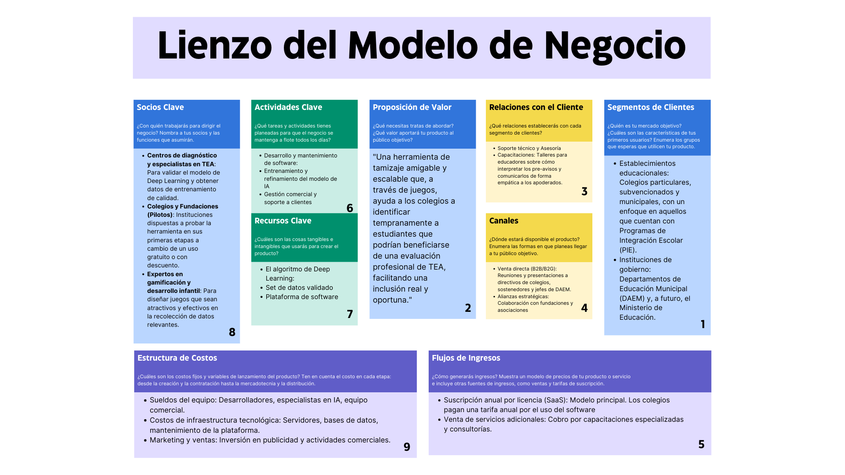

Slide 10

CONCLUSIÓN

Slide 11
Conclusión
En resumen, el problema de la falta de diagnóstico temprano en niños con TEA no es solo una estadística, es una barrera real que genera frustración y limita su potencial.
Nuestra solución, Verumint, no busca reemplazar el juicio de un especialista. Al contrario, busca ser un puente. Una herramienta de preaviso responsable, basada en tecnología y juegos, que permita a los colegios y apoderados actuar a tiempo.
Creemos firmemente que, al identificar las señales de manera temprana, podemos pasar de una simple integración a una inclusión real, entregando a cada niño las herramientas que necesita para desarrollarse y competir en igualdad de condiciones. Con Verumint, damos un paso concreto hacia ese objetivo

Slide 12
GRACIAS

